Slide 1
Цели и задачи:
Систематизировать представление об обратной связи
Проанализировать реальную ситуацию
Выработать общие правила для работы

Slide 2

Дистанционное обучение

Slide 3
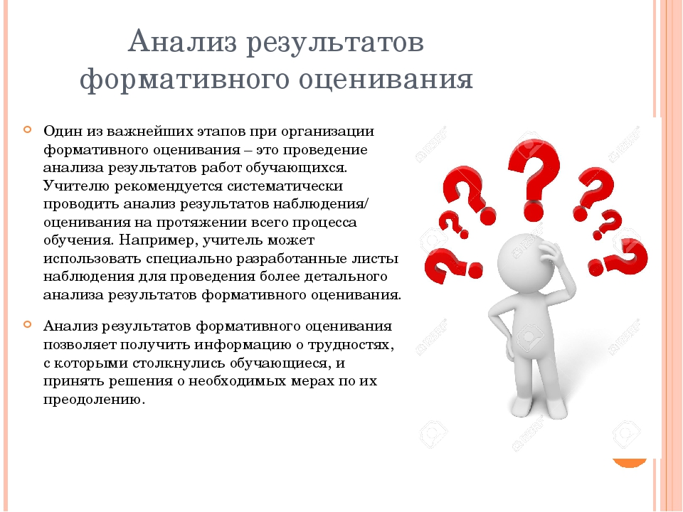
Основные проблемы
Психологический фон
Техническая оснащенность
Цифровые компетенции педагогов
Потеря обратной связи

Slide 4
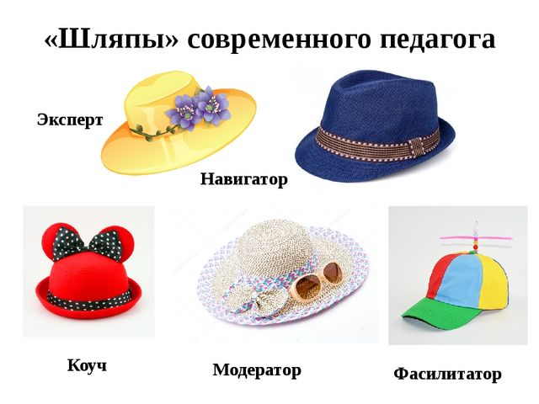

Slide 5
Учитель – эксперт - специалист, обладающий глубокими специальными знаниями, способный высказать квалифицированное заключение или суждение по вопросу
Учитель — навигатор в мире информации, способный помочь в выборе наиболее достоверного источника, вычленить из бушующего потока информации самые ценные сведения и превратить их в личностные знания ученика.
Учитель — модератор учебной деятельности. Выбрать форму работы, помочь найти партнеров по проекту, поддерживать связь между учениками, родителями, а может быть и экспертами, если того потребует учебный процесс.
Фасилита́тор (англ. facilitator, от лат. facilis «лёгкий, удобный») — это человек, обеспечивающий успешную групповую коммуникацию.
Учитель — коуч, применяя инструменты коучинга, сопровождает своих учащихся на пути становления самостоятельных, коммуникабельных, желающих учиться и развиваться, целеустремленных, самодостаточных личностей. Коучинг –профессиональная помощь, тренировка.

Slide 6

Задания для групп
Эксперт. Основная функция обратной связи.
Навигатор. Принципы обратной связи.
Коуч. Виды обратной связи.
Модератор. Обратная связь при ФО.
Фасилитатор Успешные виды обратной связи.

Slide 7

Сегодня мы ........

Slide 8
Пересмотреть способы организации обратной связи.
Продолжить знакомство с современными видами обратной связи
Обеспечивать тесный контакт и мотивацию родителей.
Поддерживать позитивный настрой и учебную мотивацию обучающихся.

Slide 9
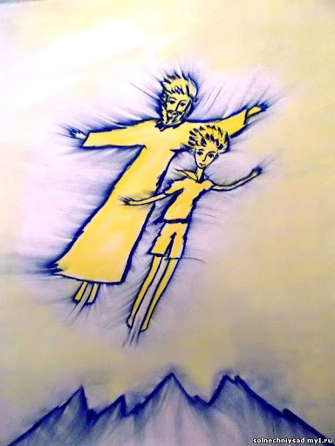
Крылья
Притча от Шалвы Амонашвили
Сидел старик у обочины и смотрел на дорогу. Увидел идущего человека, за которым еле поспевал маленький мальчик. Человек остановился, велел ребёнку подать старику воды и дать кусок хлеба из запасов.
— Что ты тут делаешь, старик? — спросил прохожий.
— Жду тебя! — ответил старик. — Тебе ведь доверили этого ребёнка на воспитание?
— Верно! — удивился прохожий.
— Так бери с собой мудрость:
Если хочешь посадить человеку дерево, посади плодовое деревцо.
Если хочешь подарить человеку лошадь, дари лучшего скакуна.
Но если доверили тебе ребёнка на воспитание, то верни его крылатым.
— Как я это сделаю, старик, если сам не умею летать? — удивился человек.
— Тогда не бери мальчика на воспитание! — сказал старик и направил взор к небу.
Прошли годы.
Старик сидел на том же месте и смотрел в небо. Увидел летящего мальчика, а за ним — его учителя. Они опустились перед стариком и поклонились ему.
— Старик, помнишь, ты велел мне вернуть мальчика крылатым. Я нашёл способ… Видишь, какие крылья у него выросли! — гордо сказал учитель и ласково прикоснулся к крыльям своего воспитанника.
Но старик дотронулся до крыльев учителя, приласкал их и прошептал:
— А меня больше радуют твои пёрышки…

Slide 10
Спасибо
за внимание!

